Slide 1
MATEMATIKA
5-sinf
MAVZU: O‘NLI KASRLARNI QO‘SHISH VA AYIRISHGA DOIR MASALALAR

Slide 2
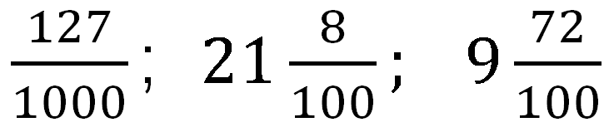
O‘NLI KASRLAR
Maxraji 10, 100, 1000, …, ya’ni o‘nning darajalaridan iborat bo‘lgan kasrlar o‘nli kasrlar deyiladi
;

Slide 3
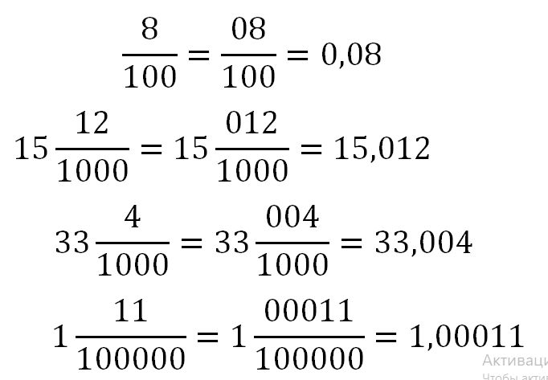
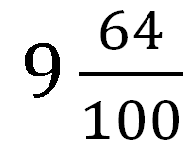
O‘NLI KASRLARNING YOZILISHI
7
=9,64

Slide 4
O‘NLI KASRLARNING YOZILISHI
=7,
0034

Slide 5
O‘NLI KASRLARNI TAQQOSLANG
1) 3,257 va 6,1 2) 12,56 va 7,0589
3) 45,7 va 45,86 4) 9, 321 va 9,4
45,70 va 45,86
5) 856,7 va 856,453 6) 38,9 va 38,900
7) 6,48 va 6,455 8) 12,427 va 12
<
>
<
<
<
9,321 va 9,400
<
>
=
>
>

Slide 6
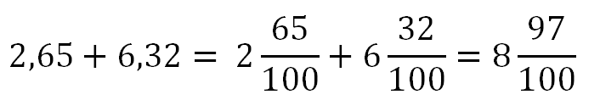
O‘NLI KASRLARNI QO‘SHISH
2,65 va 6,32 o'nli kasrlar yig'indisini toping.
Yechish:
=8,97
2,65
+
6,32
8,97

Slide 7
O‘NLI KASRLARNI AYIRISH
Ayirmani toping: 12,47 – 2,26
Yechish:
-
12,47
2,26
10,21

Slide 8
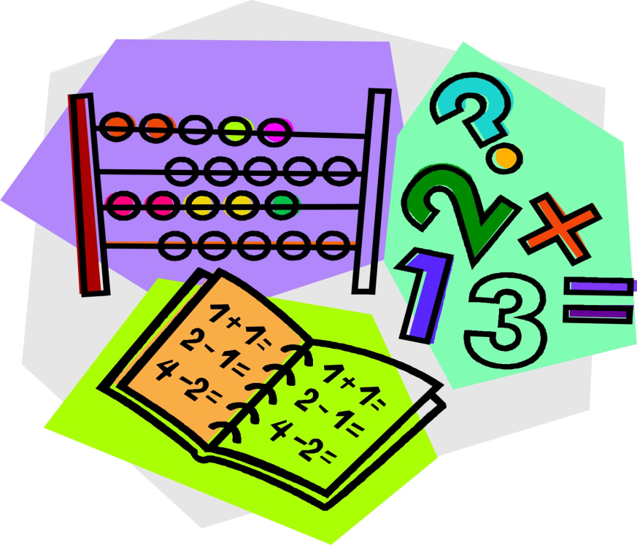
O‘NLI KASRLARNI QO‘SHISH VA AYRISH
Yig‘indini toping:
38,6 + 42,83;
9,631 + 381,78;
Ayirmani toping:
1) 326,8 – 5,45;
2) 79,8 - 16,287;

Slide 9
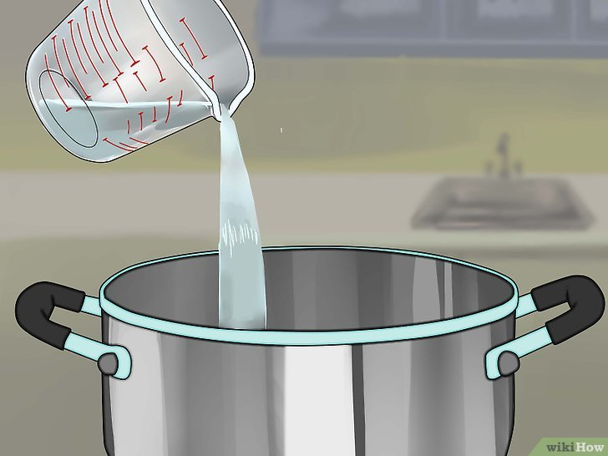
MASALA
Idishda 3,2 litr suv bor edi. Unga ketma-ket ikki marotaba 1,3 litr va 2,5 litr suv quyildi. Idishdagi suv necha litr bo‘ldi?
Yechish:
3,2 + 1,3 + 2,5
= 4,5 + 2,5 = 7(l)
Javob: 7 litr

Slide 10
MASALA
Shahar bilan qishloq orasidagi masofa 35,6 km edi. Avaz birinchi kuni 12,3 km, ikkinchi kuni 11,4 km masofani bosib o‘tgan bo‘lsa, qolgan masofa necha kilometr?
Yechish:
35,6 – (12,3 + 11,4)
= 35,6 – 23,7 = 11,9 (km)
Javob: 11,9 km.

Slide 11
MASALA
Uchburchakning perimetri 24,39 cm. Uning bir tomoni 8,4 cm, ikkinchi tomoni undan 1,83 cm uzun bo‘lsa, uchinchi tomoni uzunligini toping.
Yechish:
8,4 + 1,83 =
8,40 + 1,83 =10,23
b
c
24,39 – (8,4 + 10,23) =
= 24,39 – 18,63
= 5,76
a
Javob: 5,76 cm

Slide 12

MUSTAQIL BAJARISH UCHUN TOPSHIRIQLAR:
Darslikdagi 712-, 713-, 714-, 715-, 716- masalalarni yechish.
(138- bet)

